Slide 2
การใช้อินเทอร์เน็ตเพื่อ
(การสื่อสารจดหมายอิเล็กทรอนิกส์)

Slide 3
“เด็กๆ รู้จักบุรุษไปรษณีย์หรือไม่
รู้ไหมบุรุษไปรษณีย์มีหน้าที่อะไร?”

Slide 4
มาดูคลิปพัฒนาการของการสื่อสารข้อมูลกันเถอะ
https://www.youtube.com/watch?v=sSJBghVUu2c

Slide 5
วิวัฒนาการของการสื่อสาร
Speech การพูด
Carrier Pigeon พิราบสื่อสาร
Fax machine โทรสาร
Cuneiform inscription สัญลักษณ์
Telegraph โทรเลข
Telephone โทรศัพท์

Slide 6
Radio วิทยุ
ENIAC คอมพิวเตอร์อเนกประสงค์
Personal Computer คอมพิวเตอร์ส่วนบุคคล
Email จดหมายอิเล็กทรอนิกส์
Television โทรทัศน์
Wilkie Talkie วิทยุสื่อสาร
Internet เครือข่ายคอมพิวเตอร์
Cellular telephone โทรศัพท์มือถือ

Slide 7
Electronic-Mail หรือ E-Mail
คือ จดหมายอิเล็กทรอนิกส์ ที่ใช้ในการรับ-ส่ง
สื่อสารกันระหว่างบุคคล ผ่านเครือข่ายกลาง
นั่นก็คือ อินเทอร์เน็ต (Internet)
การใช้งานเหมือนการส่งจดหมายผ่านไปรษณีย์
คือต้องเขียนข้อความภายใน โดยมีชื่อของผู้ส่ง ชื่อของผู้รับ
จากนั้นคลิกคำสั่งเพื่อส่งข้อความออกไปหาผู้รับ
โดยทั้งชื่อผู้ส่ง และชื่อผู้รับจะต้องผ่านการลงทะเบียน
ที่เรียกกันว่า E-mail Address

Slide 8
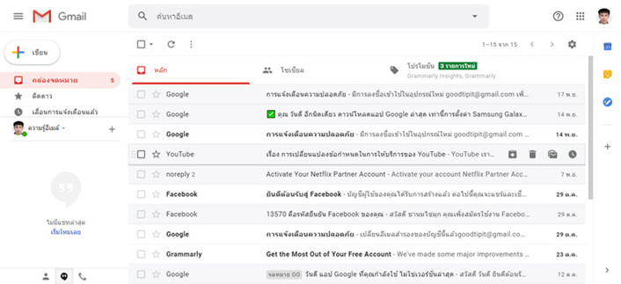
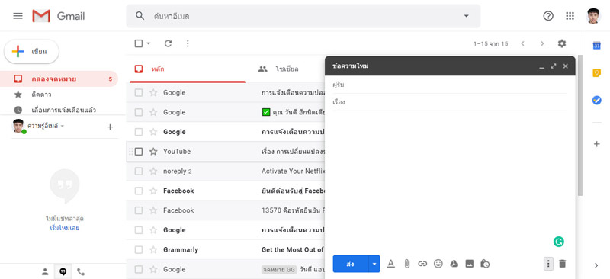
2. คลิก เขียน(Compose) เพื่อเป็นการสร้างจดหมาย
สัญลักษณ์เครื่องหมายบวก อยู่ด้านซ้ายมือ
3. ปรากฏหน้าต่าง “ข้อความใหม่”
เป็นกล่องว่างเปล่ามีไว้สำหรับพิมพ์ข้อความลงไป
โดยการใช้งานทำได้ดังนี้
ผู้รับ/ถึง : ให้พิมพ์ที่อยู่อีเมลของผู้รับ
เรื่อง : บอกหัวข้อ
พิมพ์ข้อความเนื้อหา ลงในกล่องเปล่าๆแล้วคลิก ส่ง(Send)
1. เข้าสู่บัญชี Gmail จะเป็นการเข้าหน้ากล่องจดหมาย Inbox ซึ่งเป็นหน้าหลักของบัญชีอีเมลโดยสังเกตได้ว่าแถบเมนูหลักต่างๆ จะอยู่ทางซ้ายมือ

Slide 9
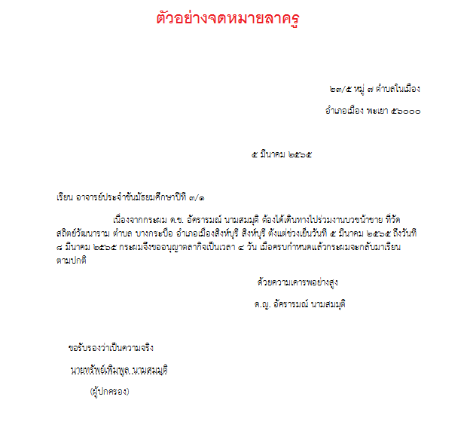
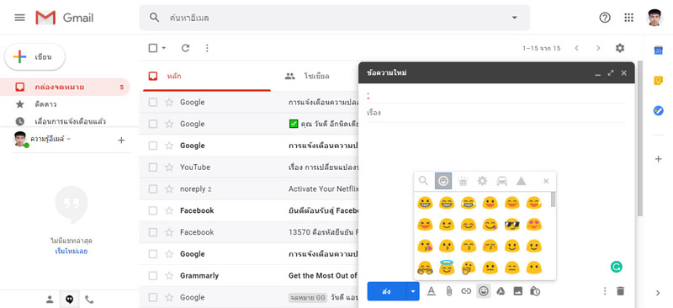
4.กรณีที่ต้องการส่งเมลนี้ให้เพื่อนเราหลายๆ คนพร้อมกัน ก็แค่ใส่อีเมลของเพื่อนๆ ในช่อง ผู้รับ/ถึง
5.การพิมพ์ข้อความสามารถสื่อความรู้สึกผู้เขียน
ด้วยการใส่ไอคอนอิโมจิ และสัญลักษณ์อื่นๆ
6.เมื่อต้องการแนบไฟล์รูปภาพให้คลิปสัญลักษณ์
“คลิบหนีบกระดาษ”

Slide 10
มาช่วยกันบอกข้อดี ข้อเสียของการสื่อสารกันด้วยอีเมลกันเถอะ

